Slide 1

03 hadoop-hdfs-ha
What?Why?How？

Slide 2
分布式文件系统那么多
为什么hadoop项目中还要开发一个hdfs文件系统？

Slide 3
思路：
主从集群：结构相对简单，主与从协作
主：单点，数据一致好掌握
问题：
单点故障，集群整体不可用
压力过大，内存受限

Slide 4
HDFS解决方案：
单点故障：
高可用方案：HA（High Available）
多个NN，主备切换，主
压力过大，内存受限：
联帮机制： Federation（元数据分片）
多个NN，管理不同的元数据
HADOOP 2.x 只支持HA的一主一备

Slide 5
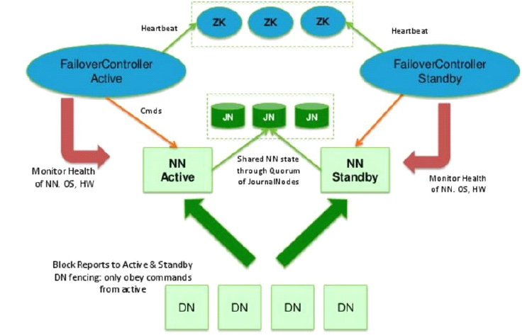
HDFS-HA解决方案：
通过JournalNode这个角色来解耦，并同步两个NN的数据
Namenode元数据：
1，cli交互操作mkdir /a
2,dn提交的block
HA：数据同步（cli的操作）
分布式：强一致性破坏可用性
client

Slide 6
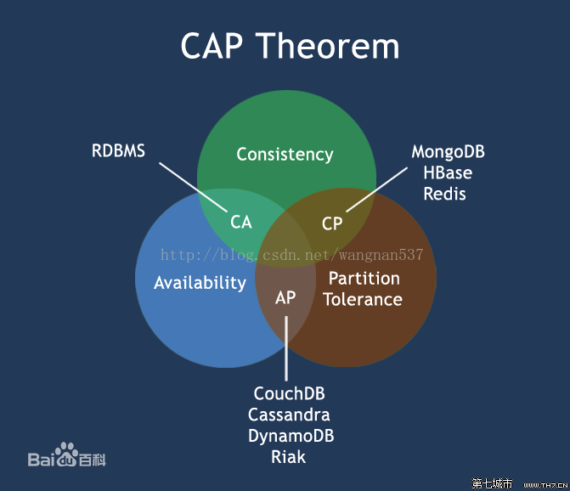
HDFS-HA解决方案：
CAP原则：
Consistency：一致性
Availability：可用性
Partition tolerance：分区容忍性

Slide 7
HDFS-HA解决方案：
Paxos 算法
Paxos算法是莱斯利·兰伯特于1990年提出的一种基于消息传递的一致性算法。
这个算法被认为是类似算法中最有效的。
该算法覆盖全部场景的一致性。
每种技术会根据自己技术的特征选择简化算法实现。
传递：NN之间通过一个可靠的传输技术，最终数据能同步就可以
*我们一般假设网络等因素是稳定的
*类似一种带存储能力的消息队列

Slide 8
HDFS-HA解决方案：
简化思路：
分布式节点是否明确
节点权重是否明确
强一致性破坏可用性
过半通过可以中和一致性和可用性
最简单的自我协调实现：主从
主的选举：明确节点数量和权重
主从的职能：
主：增删改查
从：查询，增删改传递给主
主与从：过半数同步数据
a:1
无主状态
b:2
c:3
a:1
主从状态
b:2
c:3

Slide 9
HDFS-HA解决方案：
HA方案:
多台NN主备模式，Active和Standby状态
Active对外提供服务
增加journalnode角色(>3台)，负责同步NN的editlog
最终一致性
增加zkfc角色(与NN同台)，通过zookeeper集群协调NN的主从选举和切换
事件回调机制
DN同时向NNs汇报block清单

Slide 10
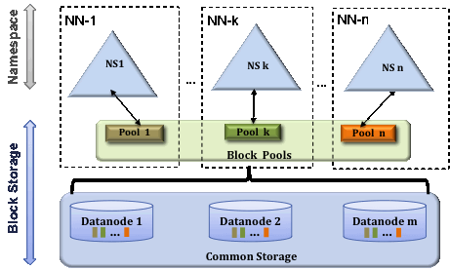
HDFS- Federation（联邦）解决方案：
NN的压力过大，内存受限问题:
元数据分治，复用DN存储
元数据访问隔离性
DN目录隔离block

Slide 11
基础环境
增加NNs的ssh免密
应用搭建
zookeeper
格式化NN
格式化ZK
启动集群
HOST | NN | NN | SNN | DN | ZKFC | ZK
node01 | * |  |  |  | *
node02 |  | * | * | * | * | *
node03 |  |  |  | * |  | *
node04 |  |  |  | * |  | *

Slide 12
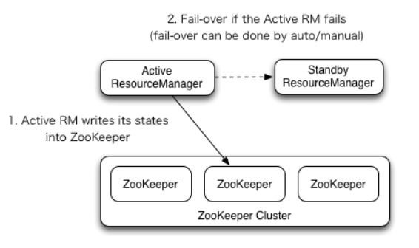
Yarn的HA
由于Yarn是hadoop2.x才有的，那时候HA的方案已经成熟了
Yarn的HA部署是没有ZKFC这样的中间件来保证自动化的HA
Yarn如上图它直接是用Zookeeper来做自动化保障

Slide 13
Yarn的HA部署配置
-----通过官网：
mapred-site.xml > mapreduce on yarn
<property>
<name>mapreduce.framework.name</name>
<value>yarn</value>
</property>
yarn-site.xml
//shuffle 洗牌 M -shuffle> R
<property>
<name>yarn.nodemanager.aux-services</name>
<value>mapreduce_shuffle</value>
</property>
<property>
<name>yarn.resourcemanager.ha.enabled</name>
<value>true</value>
</property>
<property>
<name>yarn.resourcemanager.zk-address</name>
<value>node02:2181,node03:2181,node04:2181</value>
</property>

Slide 14
承接上一页面--yarn-site.xml的配置
<property>
<name>yarn.resourcemanager.cluster-id</name>
<value>mashibing</value>
</property>
<property>
<name>yarn.resourcemanager.ha.rm-ids</name>
<value>rm1,rm2</value>
</property>
<property>
<name>yarn.resourcemanager.hostname.rm1</name>
<value>node03</value>
</property>
<property>
<name>yarn.resourcemanager.hostname.rm2</name>
<value>node04</value>
</property>

Slide 15
启动HA下的yarn
最好在有resourceManager角色的机器上启动命令：start-yarn.sh
不然就要在对应的两台resourcemanager机器上单独启动
yarn-daemon.sh start resourcemanager
UI界面的网址是：http://node02:8088

